Slide 1

ENTERPRISE RESOURCE PLANNING
Cloud
Présenté par : TANAFAAT Abdessamad
Responsable : AKSASSE Hamid
Génie Informatique 3
Notes:
Bonjour jesspere que vous allez bien , alors pour continuer , cette presentation est consacre pour ORACLE ERP CLOUD .

Slide 2
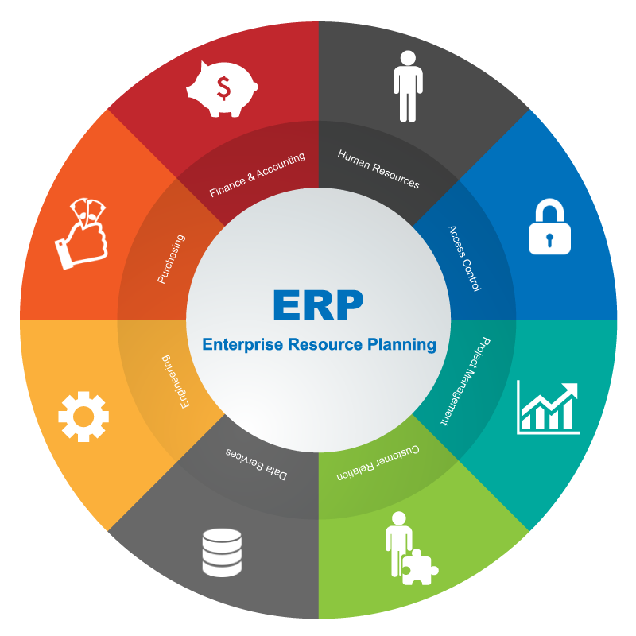
Rappel :
ERP – Qu’est-ce que c’est ?
Entreprise
Une entreprise se compose de plusieurs départements tels que : Finance, Ressources humaines (RH), Gestion des matériaux, Approvisionnement
Ressource
Pour fonctionner efficacement, une entreprise doit gérer différents types de ressources :
Humaines, Financières, Matérielles Technologiques
Planification
Un outil de planification est essentiel pour l'optimisation
Notes:
Alors un petit rappel sur L’ERP : C’EST QUOI L’ERP :
C’EST UN MELANGE ENTRE 3 MOTS : ENTREPRISE , RESSOURCE , PLANIFICATION .
Finance : Gestion des revenus et dépenses.
Ressources humaines (RH) : Gestion des employés, recrutement, paie.
Gestion des matériaux : Suivi des stocks et des approvisionnements.
Approvisionnement : Gestion des achats et des fournisseurs.
2
Resource (Ressource)
Pour fonctionner efficacement, une entreprise doit gérer différents types de ressources :
Humaines : Gestion des employés et compétences.
Financières : Suivi des budgets et des flux de trésorerie.
Matérielles : Gestion des stocks et des équipements.
Technologiques : Utilisation des outils et systèmes integres.
3
Un outil de planification est essentiel pour l'optimisation de quoi ?
L'utilisation des ressources disponibles.
Les opérations des différents départements.
Les décisions stratégiques pour atteindre les objectifs.

Slide 3
Comment les entreprises peuvent-elles
tirer parti des nouvelles technologies
pour rendre leur ERP encore
plus performant et accessible ?
Notes:
Mais face à ces besoins croissants, la question qui se pose c’est :

Slide 4

Oracle ERP Cloud – Une solution ERP moderne
2012
Notes:
Alors une solution efficace c’est ORACLE ERP CLOUD ,
Inroduit par oracle en 2012

Slide 5
Pourquoi Oracle ERP ?
Une solution ERP moderne.
Basée sur le cloud.
conçue pour répondre aux besoins des entreprises d’aujourd’hui.
Aspect | ERP traditionnel | Oracle ERP Cloud
Infrastructure | Nécessite des serveurs locaux, un coût élevé en matériel. | Hébergé sur le cloud .
Accessibilité | depuis le bureau ou le réseau local. | Accessible partout, 24/7 via une connexion Internet.
Scalabilité | Difficile à adapter en fonction de la croissance de l’entreprise. | Facilement adaptable selon les besoins.
Notes:
Mais pourquoi ORACLE ERP ? :
on va faire une petie comparaison ...
Base sur le cloud : Fonctionne sur Internet, disponible à tout moment et depuis n'importe quel appareil connecté.
ALORS ON VA FAIRE UNE PETIT COMPARAISON ENTRE ERP TRADITIONNEL ET ORACLE ERP CLOUD .
Alors parmi les ERP Traditionnel on a :
SAP ECC (SAP ERP Central Component)
Microsoft Dynamics GP (Great Plains)
Oracle E-Business Suite (EBS) : Une solution ERP historique d’Oracle avant le développement de l’ERP Cloud.

Slide 6
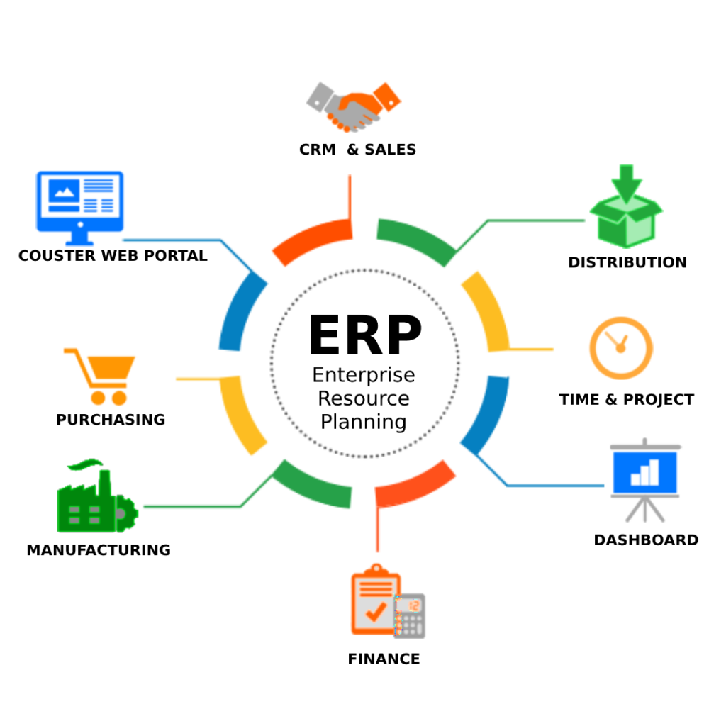
Les modules d’Oracle ERP ?
Notes:
Oracle ERP offre des modules pour répondre aux différents besoins d'une entreprise.
Mais en tout cas on va expliquer les principaux modules :

Slide 7
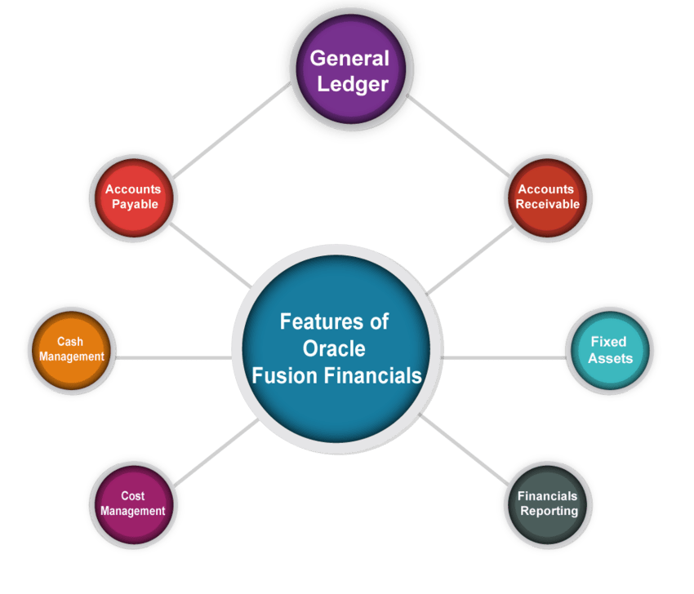
Les modules d’Oracle ERP ?
1. Finance
Ce module est au cœur d'Oracle ERP et gère tous les aspects
financiers de l’entreprise.
Fonctionnalités principales :
Gestion comptable.
Suivi des dépenses.
Gestion des actifs.
Rapprochements bancaires.
Calcul de la TVA / Taxes.
Notes:
Premierement Module de finance :
Gestion comptable : Automatise les écritures comptables et gère les périodes fiscales.
Suivi des dépenses : Permet de contrôler les budgets, d’identifier les écarts et de maîtriser les coûts.
Gestion des actifs : Suit le cycle de vie des actifs (achat, utilisation, amortissement).
Rapprochements bancaires: Compare automatiquement les données des comptes bancaires et des registres internes pour détecter et résoudre les écarts.
Avantages : Permet de centraliser toutes les données financières, d’automatiser les processus comme la facturation et de générer des rapports en temps réel pour une meilleure prise de décision.
Par Exemple : Suivi des paiements des clients et des fournisseurs avec des tableaux de bord financiers dynamiques.
Le gestionnaire peut visualiser les flux de trésorerie et les prévisions financières en temps réel, ce qui l’aide à prendre des décisions rapides, comme investir dans de nouveaux projets ou négocier des délais de paiement avec les fournisseurs.

Slide 8
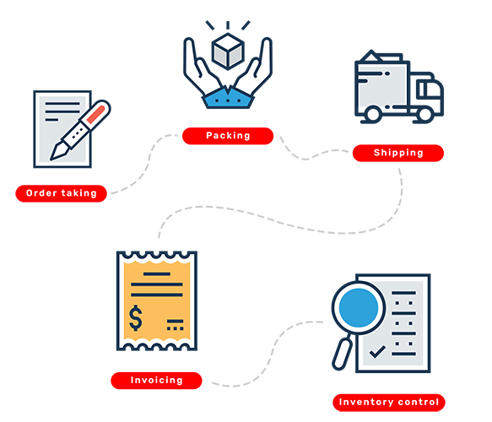
Les modules d’Oracle ERP ?
2. Gestion de la chaîne d'approvisionnement - SCM
Ce module optimise le flux des produits et des services
au sein de l’entreprise.
Fonctionnalités principales :
Gestion des stocks.
Planification de la production.
Suivi des expéditions.
Gestion des fournisseurs.
Notes:
Supply Chain Management
C’est a dire :
Il aide les entreprises à gérer, optimiser et synchroniser le flux de produits, services et informations depuis les fournisseurs jusqu’aux clients.
Parmi les fonctionnalites pricipales :
Gestion stock : C’est a dire : Suivi en temps réel des niveaux de stock pour éviter les surplus ou les ruptures.
Planification de la production : Planification des ressources en fonction de la demande actuelle et prévue.
Suivi des expeditions : Gestion des livraisons en cours, avec des mises à jour en temps réel sur l’état des expéditions, et par la suite la Gestion des retours et suivi des produits endommagés.
Gestion des fournisseurs : Évaluation et sélection des meilleurs fournisseurs en fonction des performances passées et des coûts.
Alors Par Exemple : Une entreprise peut éviter les ruptures de stock en suivant en temps réel les niveaux d'inventaire.
Et par la suite Grâce aux données en temps réel, le responsable peut ajuster la production pour répondre à une augmentation soudaine de la demande.

Slide 9

Les modules d’Oracle ERP ?
3. Ressources humaines (HCM)
Un module dédié à la gestion du personnel et des talents au
sein de l’entreprise.
Fonctionnalités principales :
Recrutement.
Gestion des performances.
Formation.
Gestion de la paie.
Notes:
Ou bien : Human Capital Management
1. C’est a dire :
gérer tous les aspects liés aux ressources humaines.
Il centralise les informations sur les employés et automatise de nombreuses tâches administratives, tout en soutenant les stratégies de développement des talents et l’engagement des employés.
Parmi les fonctionnalites principales :
Recrutement : Suivi complet du processus de recrutement : publication des offres d’emploi, tri des candidatures et suivi des entretiens.
Ici oracle fait l’Utilisation de l’intelligence artificielle (IA) pour recommander des candidats en fonction des compétences requises et de l’historique des embauches.
Gestion des performances : On aura un Feedback en temps réel entre les employés et les managers.
Évaluation des performances des employés à travers des tableaux de bord interactifs et des objectifs définis.
Formation et développement des compétences :
Accès à des programmes de formation en ligne ou en présentiel pour développer les compétences des employé .
Et Par Suivi des certifications et des cours accomplis.
Gestion de la paie et des avantages sociaux :
Calcul précis des salaires, primes et déductions fiscales ,
Gestion des avantages sociaux comme les assurances et les plans de retraite.
Par Exemple :
Suivi automatisé des candidatures avec l’IA .
Lorsqu’une entreprise publie une offre d’emploi, le module HCM :
Centralise toutes les candidatures et trie automatiquement les profils selon les qualifications et l’expérience.
Propose des recommandations basées sur l’intelligence artificielle pour les meilleurs candidats.
Notifie les managers responsables de l’embauche et planifie automatiquement les entretiens via le système.

Slide 10
Les modules d’Oracle ERP ?
4. Gestion des ventes et de la relation client (CRM)
5. Fabrication (Manufacturing)
6. Oracle Payroll
7. Oracle Order Management
8. Oracle Procurement
9. Oracle Project Portfolio Management
10. Oracle Quotes
11. Oracle Warehouse Management Systems (WMS)
12. Oracle Inventory
13. Oracle Enterprise Asset Management (EAM)
Notes:
Voici une liste d’autre modules d’ORACLE ERP :
4. Gestion des ventes et de la relation client (Customer Relationship Management - CRM) :
Un module conçu pour améliorer les relations avec les clients et stimuler les ventes.
5. Fabrication (Manufacturing)
Ce module est essentiel pour les entreprises de production et gère les processus de fabrication.
Oracle Payroll
Automatise la gestion des salaires et des avantages sociaux. Comme Calcul des salaires, primes et déductions.
Oracle Order Management : Gère tout le cycle de vie des commandes, de la création à l'exécution.

Slide 11
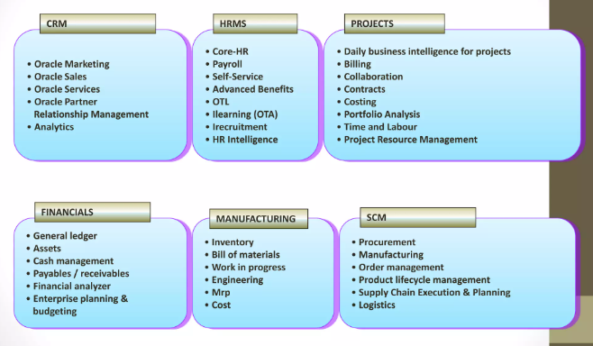
Les modules d’Oracle ERP ?
Notes:
Voici une aute liste contient toutes les modules implémentés d'applications Oracle

Slide 12
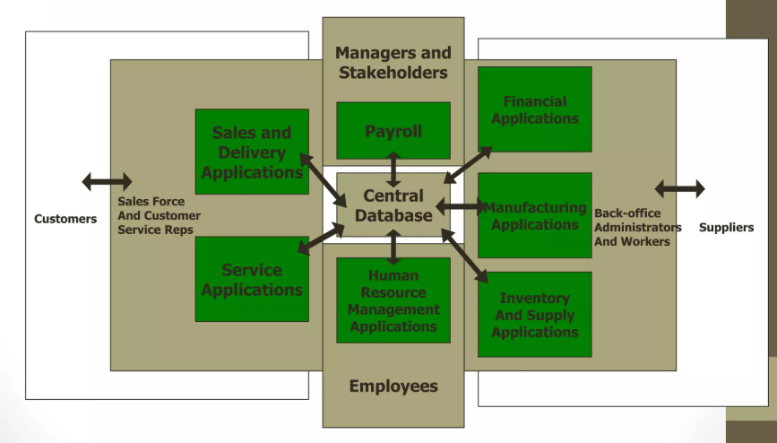
Oracle ERP Cloud – Fonctionnement :
Notes:
Passons maintenat a comprendre Comment ORACLE ERP Fonctionne :
Alors d’apres le shema on deffirentes acteurs :
Customers (Clients) : Les clients interagissent avec les applications de vente et de service de l'ERP.
bien sur, leurs informations sont ensuite stockées dans la base de données centrale
Suppliers (Fournisseurs) : Les fournisseurs sont connectés via les applications de gestion des achats et de gestion des stocks.
Les informations sur les commandes et les livraisons sont stockées dans la base de données centrale.
Employees (Employés) : utilisent les applications de gestion des ressources humaines (HCM), qui sont également connectées à la base de données centrale.
Les informations sur les paies, les performances, et les horaires sont centralisées.
Managers and Stakeholders (Gestionnaires et parties prenantes) :
Les gestionnaires et parties prenantes accèdent à des applications financières et à des rapports stratégiques stockés dans la base de données centrale.
Back-office Administrators and Workers (Administrateurs back-office et travailleurs) :
Ces utilisateurs interagissent avec diverses applications ERP en fonction de leur rôle (gestion des stocks, commandes, etc.), et toutes leurs actions sont enregistrées dans la base de données centrale.
Sales Force and Customer Service Reps (Force de vente et représentants du service client) :
La force de vente et les représentants du service client utilisent des applications de vente et de service pour interagir directement avec les clients.
Et finalement :
Toutes les données des applications (financières, de gestion des stocks, de gestion des ressources humaines, etc.) sont enregistrées et mises à jour dans cette base, garantissant une cohérence et une accessibilité des informations pour tous les utilisateurs.

Slide 13
MERCI POUR VOTRE
ATTENTION

